Slide 1
Муниципальное бюджетное общеобразовательное учреждение
«Средняя общеобразовательная казачья школа село Знаменка»,
Забайкальский край, Нерчинский район.
Презентация «Музей истории Забайкальского казачьего войска»
Конкурс «Лучший сельский музей»
Автор- Чуева Надежда Сергеевна
учитель истории и обществознания
МБОУ « СОКШ с. Знаменка

Slide 2
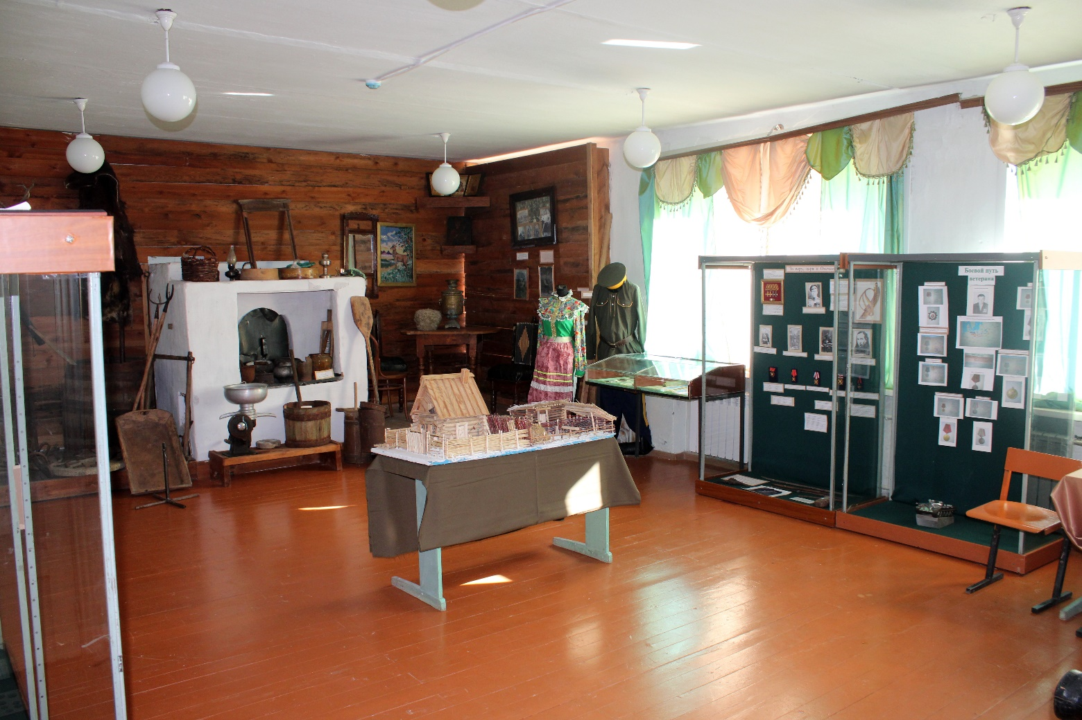

Slide 3
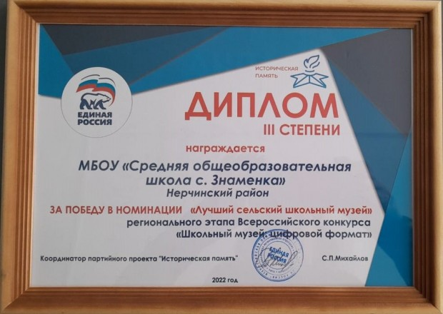

Slide 4
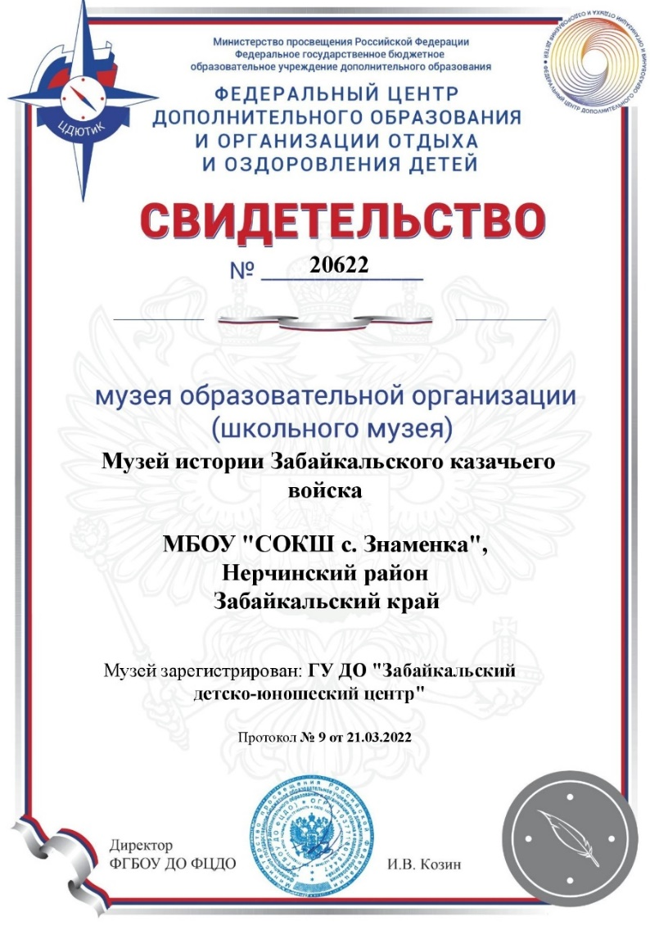
Положение о школьном музее истории Забайкальского казачьего войска, Протокол №5 от 24.03.2022 г

Slide 5
12 сентября 2010 года состоялось открытие единственного в крае Музея истории Забайкальского казачьего войска в МБОУ «СОКШ с. Знаменка». Инициатором реализации проекта стала выпускница школы, сотрудник Нерчинского краеведческого музея Вера Леонтьевна Ташлыкова. Помогала реализовывать проект и была первым руководителем музея выпускница школы Батырева Татьяна Викторовна, удостоенная за свою деятельность медали Муравьева-Амурского. На сегодняшний день музей принял около 1000 посетителей из населенных пунктов Нерчинского района и края.
Наш музей является базой для проведения уроков на основе краеведческого материала, внеклассных общешкольных мероприятий и классных часов, а также для занятий исследовательской деятельностью. На протяжении всех лет существования музея учащиеся школы занимают призовые места и становятся победителями в муниципальной научно-практической конференции школьников «Шаг в науку».
Для работы в музее был создан кружок «Торгинские казачата», члены кружка занимаются сбором и оформлением краеведческого материала, постигают азы профессии экскурсовода, проводят экскурсии.
МУЗЕЙ ЗКВ НА САЙТЕ ШКОЛЫ

Slide 6
Всего в музее 4 раздела:1. Формирование казачьих войск на восточных окраинах России. 2. Образование Забайкальского казачьего войска. 3.Торгинская станица. 4. Возрождение казачества в Забайкалье. Есть 2 интерьера: 1. Интерьер избы станичного атамана. 2. Интерьер хозяйственной утвари. Также в экспозиции представлен стенд, который посвящен герою-земляку, казаку Казакову Василию Георгиевичу, названному героем из героев. Установка стенда стала возможна благодаря упорной, кропотливой работе руководителя музея Хохловой Натальи Владимировны и ребят, которые посещали кружок «Торгинские казачата». Благодаря собранному материалу, была написана исследовательская работа «В.Г. Казаков-забытый герой России», материалы которой используются для проведения экскурсии. Часть экскурсии была использована для записи программы ГТРК Чита-Вести: 4 июля 2021 года «Вести-Чита», где ребята рассказали о подвигах нашего земляка. Ныне стенд с описанием всех подвигов и наградами Василия Георгиевича украшает экспозицию школьного музея. https://uchportfolio.ru/s4590660218/?page=45492- сайт музея. https://disk.yandex.ru/d/0JKkwOFqyclQdQ -предлагаем вашему вниманию виртуальную экскурсию по нашему музею. Мы ее создали для того , чтобы те, кто не может приехать, могли все увидеть.

Slide 7
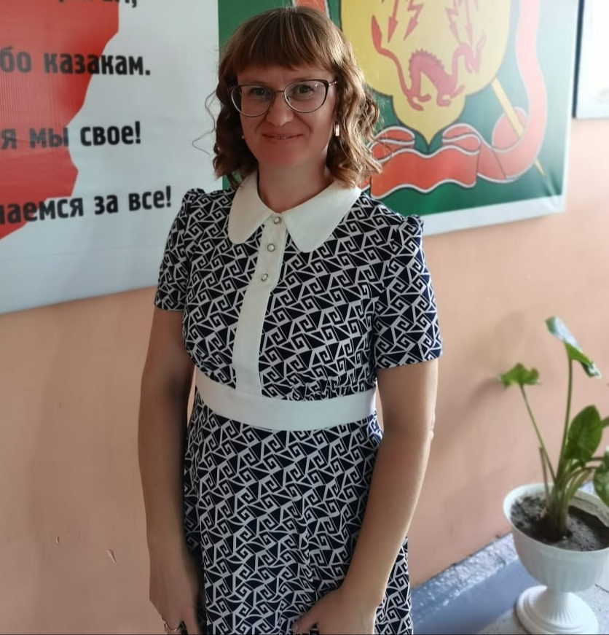
С 2019 года должность руководителя музея занимает Чуева Надежда Сергеевна. Мы продолжили с ребятами работу в кружке «Торгинские казачата», учащиеся проводят экскурсии, занимаются поисковой работой, пишут исследовательские работы.

Slide 9
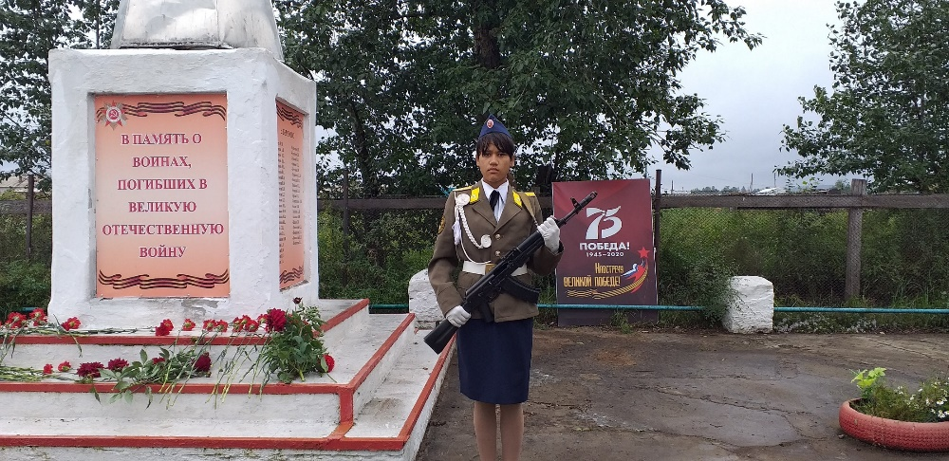
Шалбецкая Алина, ныне выпускница школы. Ежегодно принимала участие в конкурсах, посвященных событиям Великой Отечественной войны.

Slide 10
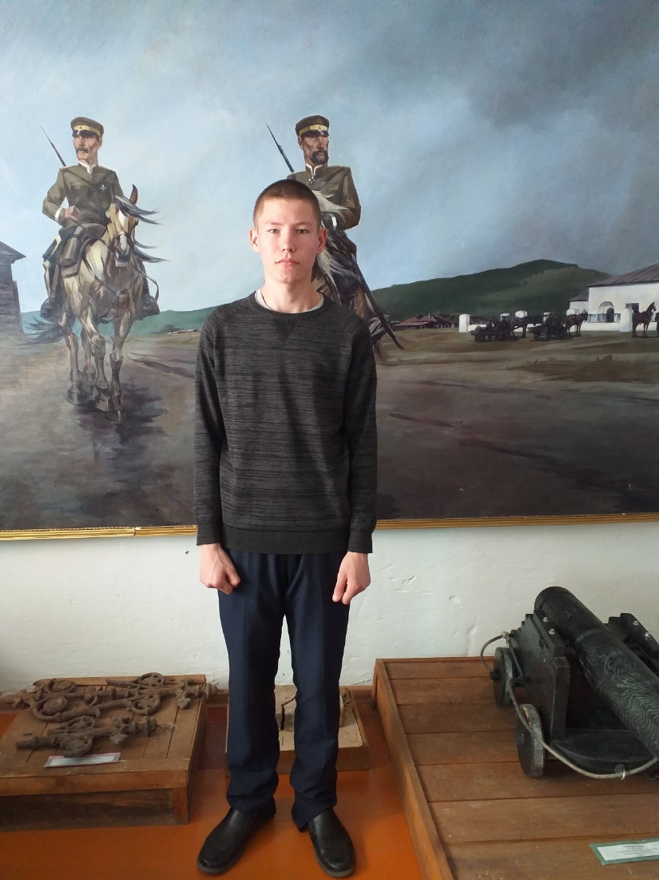
Пешков Сергей ученик 10 класса, активный деятель кружка «Торгинские казачата», неоднократный победитель на мероприятиях районного уровня.

Slide 11
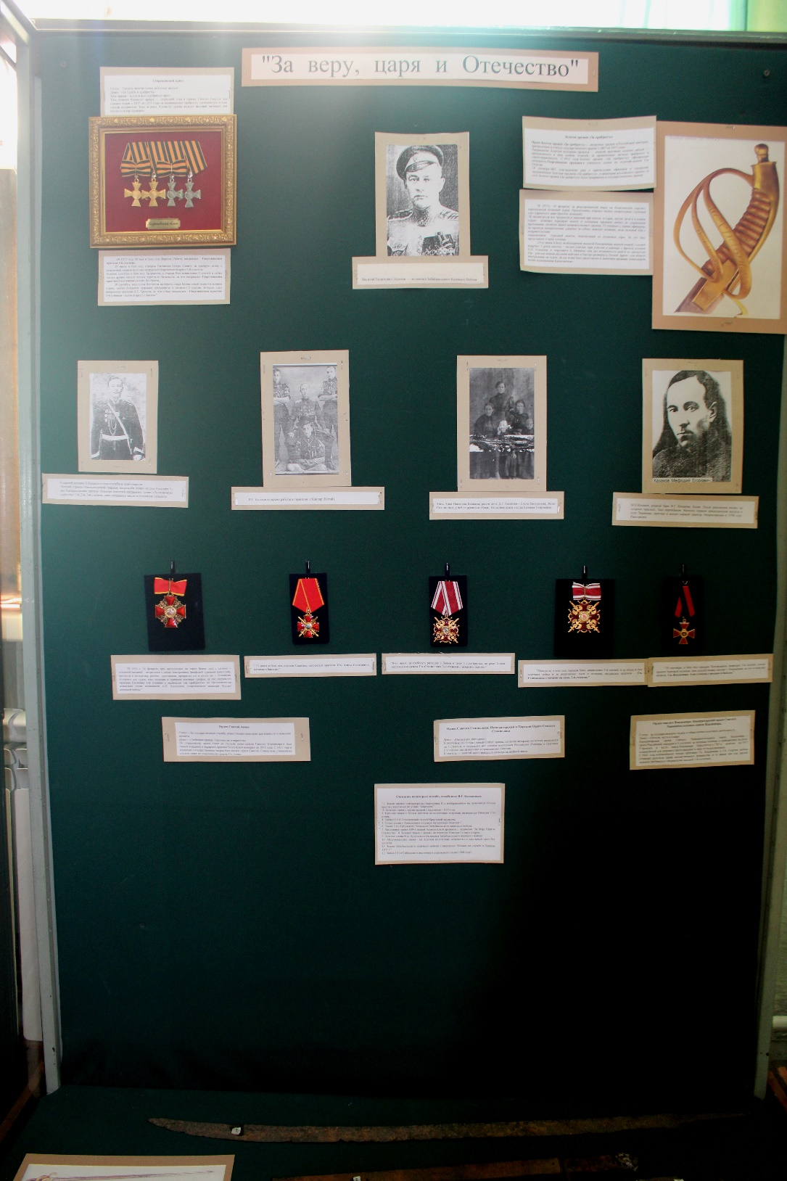

Slide 12
Экспозиция « За веру, царя и Отечество!» посвящена нашему земляку- герою. Казаков Василий Георгиевич родился в 1888г. в Знаменской станице Забайкальского Казачьего войска в казачьей семье, где провёл своё детство и воспитанником реального училища г. Нерчинска.
В 1913 году,12 октября, Василий Георгиевич из Санкт - Петербурга прибыл на родину, в своё родное Забайкальское войско, где войсковым атаманом - генералом Кияшко был назначен инструктором по обучению молодых казаков строевой службе по станицам.
Наш земляк был в числе лучших отборных казаков, которые составляли элиту казачьего войска.
В 1914 году, 5 июля, Василий Георгиевич был призван на Первую Мировую войну.
Наш земляк являлся обладателем самых высоких наград того времени, которыми награждали за военные подвиги, мужество и героизм.
Такого количества боевых наград за Первую мировую войну в Российской армии удостоились лишь единицы и, возможно, В. Г. Казаков возглавляет этот ряд, только 4 человека кроме четырех Георгиевских крестов имели Георгиевское оружие. Но боевых орденов у них было поменьше, и часть наград они получили на русско-японской войне. Таким образом, есть все основания надеяться, что лавры первенства по наградам, полученным в боях Первой мировой войны, принадлежат нашему забайкальскому казаку Василию Георгиевичу Казакову. Это был герой из героев России!

Slide 13
Василий Георгиевич сохранил боевые знамёна воинских частей Забайкалья, которые принял под охрану.
О том, где сейчас находятся сохранённые Казаковым В.Г. реликвии, существует несколько версий: в Центральном государственном музее армии и флота, в Музее артиллерии и связи в Петербурге, в Сан-Франциско в музее Ветеранов Великой войны. Одно из знамен, описанных В.Г. Казаковым, - Гвардейское знамя 1-го Читинского полка с надписью “За отличие в боях с Японией в 1904 и 1905 годах”, пожалованное славному полку Государем Императором Николаем II, обнаружилось в Читинском краеведческом музее.

Slide 14
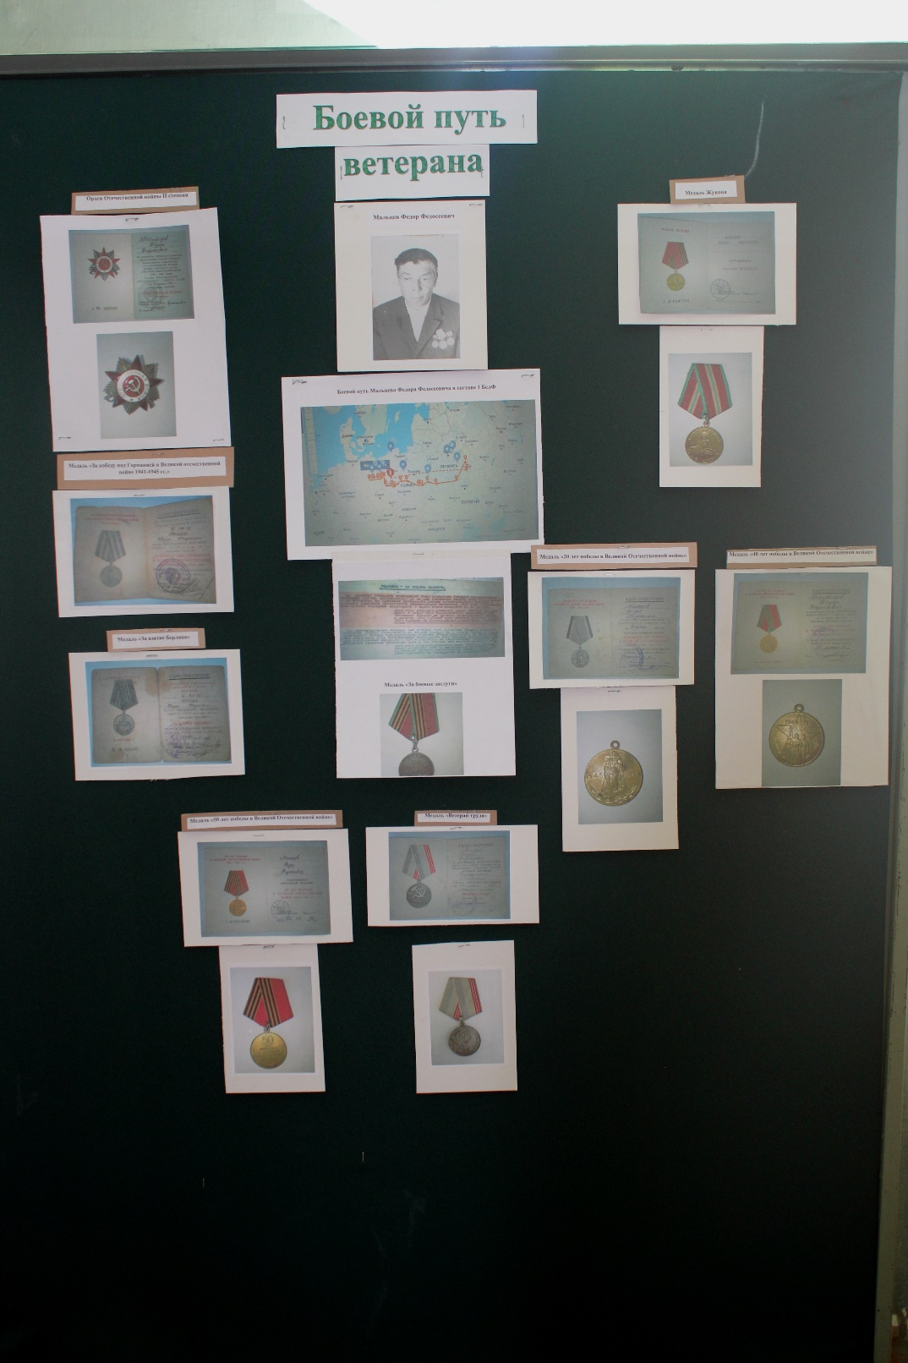

Slide 15
По материалам исследовательской работы Шалбецкой Алины - «Мой прадедушка- защитник Отечества», была создана экспозиция «Боевой путь ветерана»- Мальцева Федора Федосеевича. В поиске информации активное участие принимали родственники ветерана: поделились фотографиями, наградами из семейного архива, взамен получили информацию о подвиге, за который Федор Федосеевич был награжден медалью «За боевые заслуги».

Slide 16
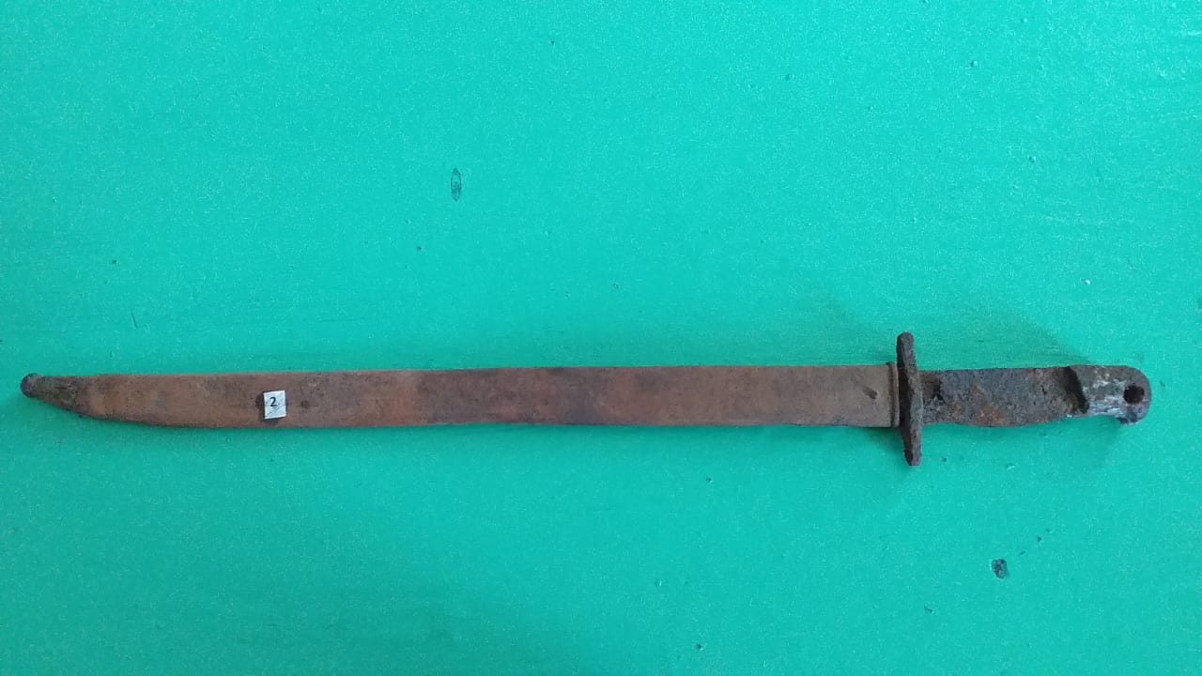
Штык-нож к японской винтовке Арисака.
С русско- японской войны на нашу Родину были привезены трофеи-холодное оружие, которое позже попало к нам в музей и долгое время называлось японским клинком. Проведя исследование, нам удалось установить, что это штык-нож к винтовке «Арисака». Теперь экспонат переименован и занимает почетное место среди оружия, представленного в экспозиции.

Slide 17
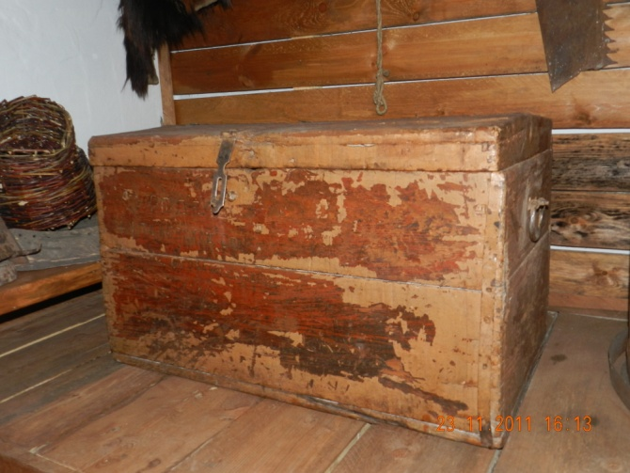
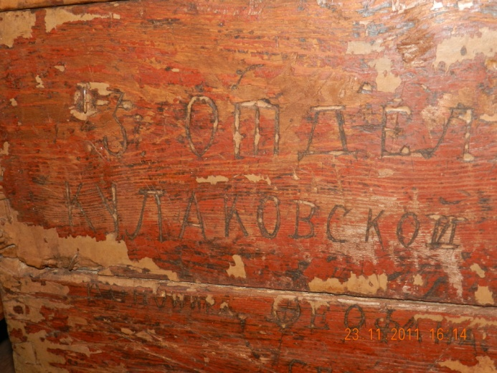
Походный сундук канонира Феофана Семеновича Селина, 3 отдела Кулаковской станицы
Старинный сундук, в котором хранили муку. Был передан в дар музею в 2010 году Батыревой Людмилой Николаевной. Сундук был покрашен. В музее, чтобы вернуть ему первоначальный вид, стерли краску и увидели надпись «3 отдела Кулаковской ст. канонира Феофана Семенова Селина». Оказалось, что принадлежал их родственнику Селину Феофану Семеновичу, который жил в селе Бишигино и был казаком. О нём почти забыли в нашей семье, так как он был репрессирован. Благодаря исследовательской работе его правнука Батырева Ивана, удалось частично восстановить биографию героя

Slide 18
Большинство экспонатов музея истории Забайкальского казачьего войска-это вещи. Но материалы для экспозиций, посвященных Великой победе над фашистской Германией, состоят из уникальных фотографий и газетных заметок, которые с течением времени становятся ветхими, поэтому необходимо создать цифровые копии этих экспонатов. Поэтому было принято решение по созданию оцифрованного материала и добавления его на сайт школы.

Slide 19
План работы по оцифровке фондов школьного музея.
1. Работа с фондами музея по формированию материалов и экспонатов для оцифровки.
Сроки – октябрь-ноябрь 2022 год.
2. Поиск и подбор методов оцифровки, а также оборудования и рабочего места
Сроки- декабрь 2022 год.
3. Оцифровка архивных документов
Сроки-январь-май 2023 год
4. Написание создание кратких аннотаций и пояснений к файлам .
Сроки- январь-май 2023 год
5. Размещение оцифрованных материалов на сайте школы (раздел музей истории Забайкальского казачьего войска).
Сроки- сентябрь-октябрь 2023 год

Slide 20
Источники
1.Апрелков В.Ю. Георгиевские кавалеры Забайкальского казачьего войска в русско- японскую войну 1904-1905 годов. Том 1. Чита, 2012,
381 с.
2.Константинова Н.Н. Из истории Забайкальского казачества.- Чита, 1995

